Slide 1
课程知识库
问答与反馈
课界授权
课程成员范围
未授权拒绝
证据引用
回答附依据
可回原页
可信闭环
问 → 答 → 依据
回 PDF 核对
教学反馈
资料与问题线索
非成绩画像
中期交付：可信问答闭环
知识库智能问答与教学反馈
演示基线
4 课 · 27 PDF · 2,501 切片
问 → 答 → 依据 → 回 PDF
有依据、可核对的课程问答
中期汇报 · 2026.10

Slide 2
问题与边界
课界授权；非搜题与考试作弊辅助；非成绩或能力画像
明确边界
• 回答仅在课程授权范围内
• 不是搜题或考试作弊工具
• 不做学生成绩或能力画像
• 通用模型流畅 ≠ 课内有据
• 多课程必须守住访问边界
• 缺少来源或偏离课界时应拒答
要解决的问题
• 有依据、可核对的课程问答
• 提问后给出答案与引用摘录
• 支持打开 PDF 对应页核对
• 依据不足时正确提示并停止
• 教师侧提供资料与问题线索
• 中期交付：可信问答闭环
核心：在课界授权下，提供有依据、可核对的课程问答
高校课程知识库智能问答 · 中期汇报
02 / 09

Slide 3
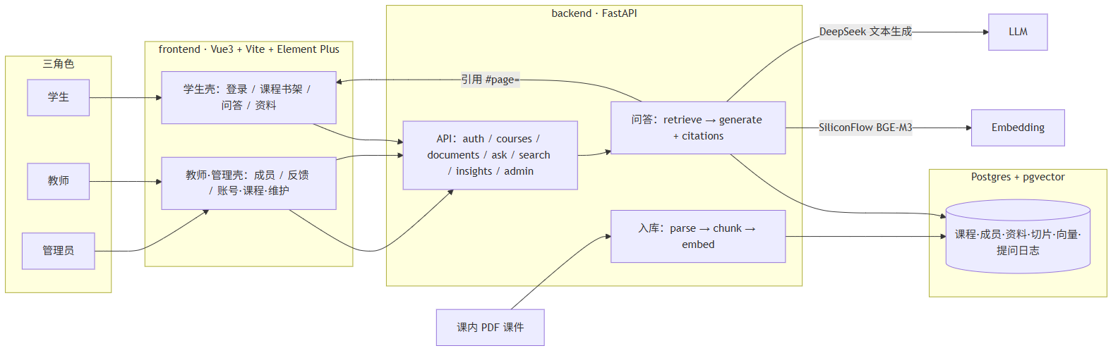
系统闭环
提问 → 回答 → 证据/引用 → 打开 PDF 对应页；访问均在课程授权范围内
① 提问
学生提出问题
课程授权范围内
② 回答
证据约束生成
有据或依据不足
③ 证据/引用
引用摘录可核对
来源信息保留
④ 打开 PDF
定位对应页
原文核验
⑤ 权限边界
课程成员授权
贯穿检索与访问
权限与角色
管理员：账号 / 课程 / 授权
教师：资料状态 + 基础反馈
学生：提问 → 引用 → 回原页
检索与原文件访问均守课界
高校课程知识库智能问答 · 中期汇报
03 / 09

Slide 4
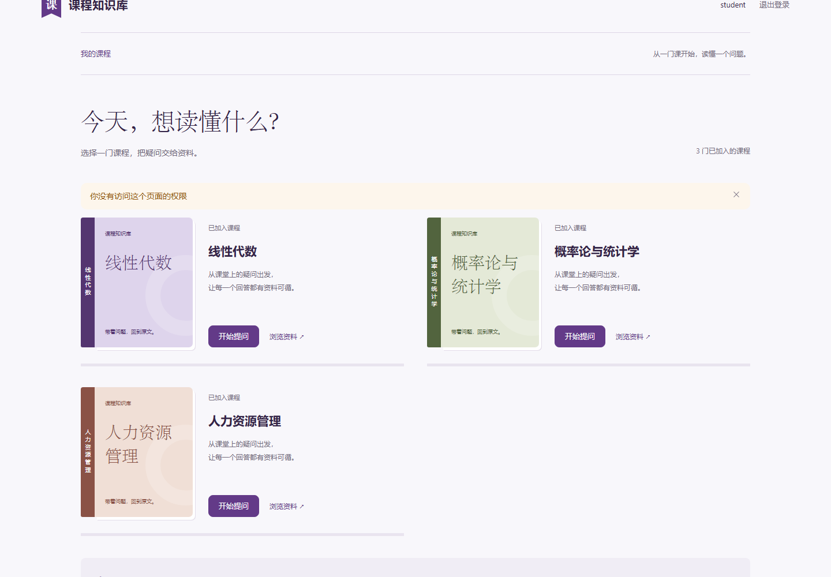
演示语料：四课中文知识库
cn_v2 · 解析、切分与索引；课程级权限贯穿检索与原文件访问
语料与处理
演示基线
中文四课 PDF 知识库（cn_v2）
规模
4 门课 · 27 份 PDF
2,501 个文本切片
univ_course_rag_cn_v2
处理路径
上传、解析、切分及索引
本次基线以 PDF 为主
课程级权限
检索与原文件访问守课界
其他格式效果后续验证
界面示意：课程级权限路径（非语料清单）
高校课程知识库智能问答 · 中期汇报
04 / 09

Slide 5
分层核验指标
事实要点 / 引用支持 / 页命中 · 22 题开发者核验 · 不可外推
15/17
16/16
12/16
22 题
5/5
事实要点 Dense
引用支持
已回答应答题
严格预期页命中
开发者核验
课外正确拒答
22 题 Dense / Hybrid（开发者核验）
全部应答题中的事实要点通过率 15/17 / 16/17
已回答应答题中的事实要点通过率 15/16 / 16/16
已回答应答题中的引用支持通过率 16/16 / 16/16
严格预期页命中 12/16 / 12/16
明显课外问题的正确拒答 5/5 / 5/5
页命中反映来源定位，≠ 引用错误率
开发者核验，不可外推；不得宣称 Hybrid 显著更优
431 个 Keyword-only 候选未进最终 evidence
需留意
PROB-F02
应答题本轮未给出答案
Dense 与 Hybrid 均未答
页命中与引用
引用支持 16/16
页命中 12/16（口径待复核）
评价边界
非独立评测、不可外推
高校课程知识库智能问答 · 中期汇报
05 / 09

Slide 6
Dense 与 Hybrid 对照
同题集真实模型对照；不得宣称 Hybrid 显著优于 Dense
Dense
• 向量检索（Dense）路径
• 22 题真实模型测试之一
• 全部应答题事实要点 15/17
• 引用支持（已回答）16/16
• 严格预期页命中 12/16
• 课外正确拒答 5/5
Hybrid（对照）
• Dense + 关键词检索融合
• 同题集 22 题对照
• 全部应答题事实要点 16/17
• 引用支持（已回答）16/16
• 严格预期页命中 12/16
• Keyword-only 未进最终 evidence
对照已完成；本轮不宣称 Hybrid 显著更优；Rerank 与 cosine 0.45 门槛仍待评估
高校课程知识库智能问答 · 中期汇报
06 / 09

Slide 7
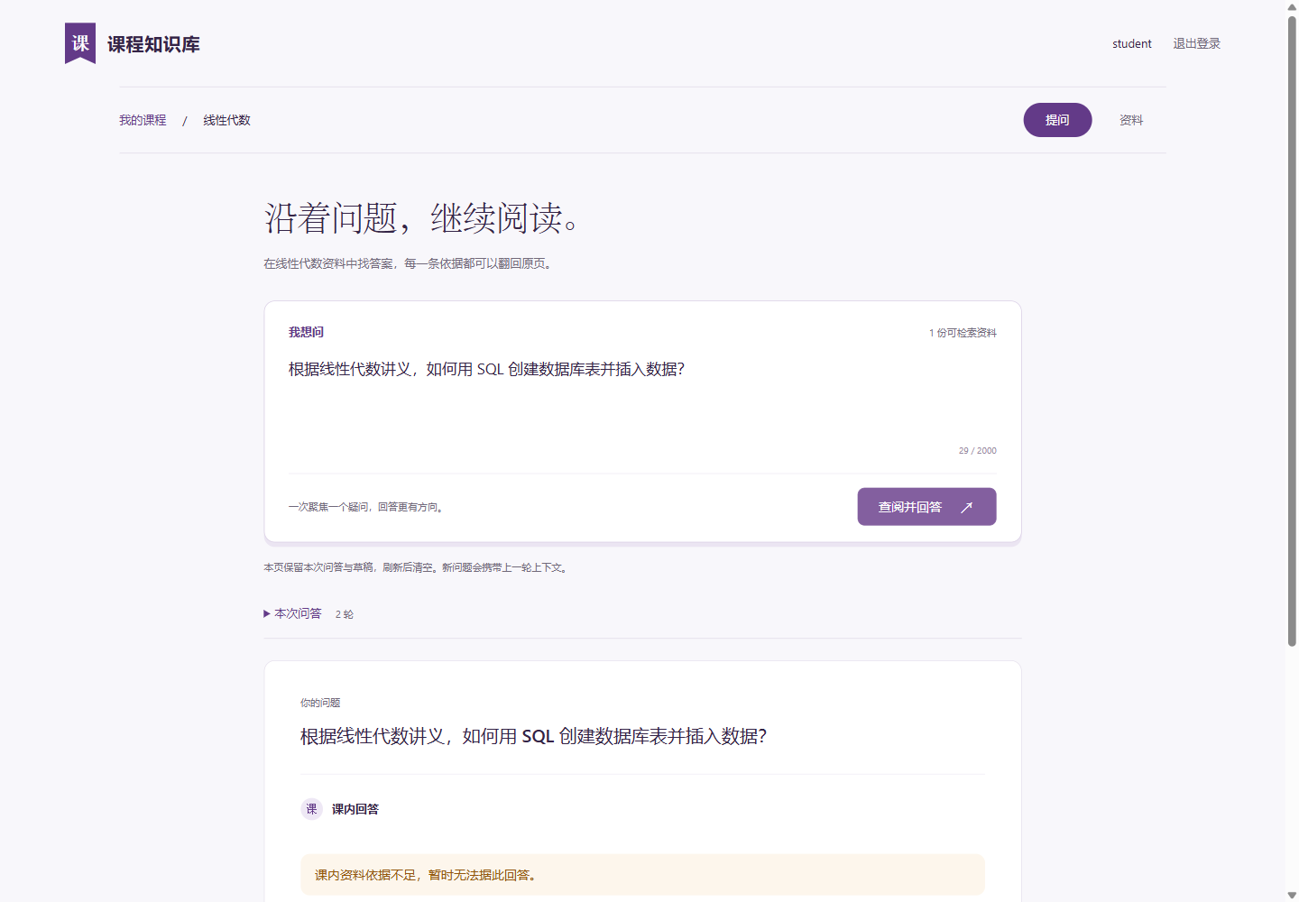
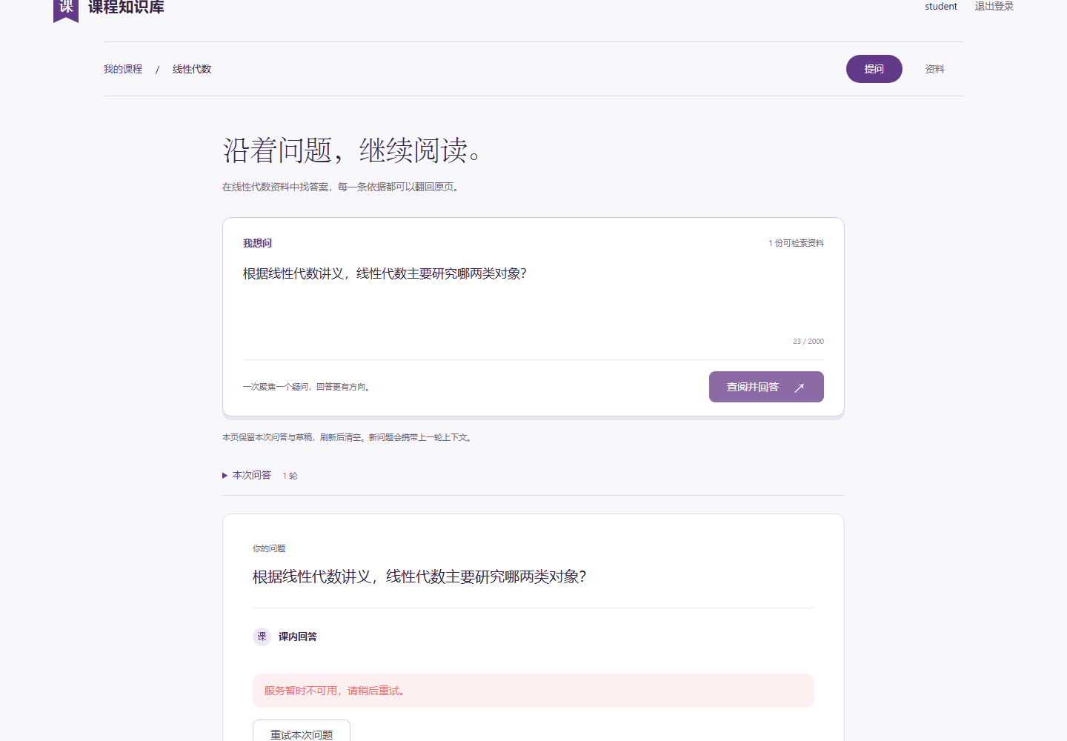
失败语义与权限
有据 ≠ 依据不足 ≠ 系统故障 ≠ 权限拒绝；COVERAGE_INCOMPLETE 为资料级警告，≠整份失败
有据回答
课内有证据
附引用可回页
例：LA-01
依据不足
无足够课内依据
正确提示并停止
例：LA-R
系统故障
服务或上游异常
可重试，非拒答
文案不同于依据不足
权限拒绝
未授权课程访问
无权限拒答演示
PERM 路径
依据不足提示
系统故障（可重试）
高校课程知识库智能问答 · 中期汇报
07 / 09

Slide 8
局限与后续三阶段
先可靠、再验证、后扩展；不承诺公网部署
① 可靠与证据
• 资料生命周期与权限边界
• 引用定位与异常恢复
• 页码映射与应答失败分析
• 候选准入与回归测试
• COVERAGE 页级诊断完善
• 先可靠，再扩展
② 学情分析 V1
• 问题分组候选
• 教师确认知识点
• 处理记录与代表问题回归
• 描述性统计升级为闭环
• 非成绩或能力画像
• 小规模任务试用
③ 核验·性能·结题
• 独立核验代表题目
• 流式响应与性能基线
• 取消/超时与并发隔离
• 干净环境安装与恢复
• 结题交付；不承诺公网
中期：四课本机可演示——课界贯穿、证据可回原页、失败可区分、评测可分层。
后续按三阶段推进；22 题不可外推；不承诺公网部署。
高校课程知识库智能问答 · 中期汇报
08 / 09

Slide 9
演示备忘：固定问句
LA-01 有据 → 回原页 → LA-R 依据不足 → PERM 权限拒答
1 提问 LA-01
课内可检索
生成有据回答
2 看引用
来源可核对
摘录与页码
3 开 PDF
打开对应页
原文核验
4 LA-R 拒答
依据不足停止
不编造答案
5 PERM 权限
未授权拒答
区别于系统故障
口播要点（固定问句）
LA-01：根据线性代数讲义，线性代数主要研究哪两类对象？ → 有回答与引用
LA-R：根据线性代数讲义，如何用 SQL 创建数据库表并插入数据？ → 依据不足，不编造
PERM：未加入课程 → 无权限拒答｜系统故障：可重试，文案不同于依据不足
演示前确认：已登录授权课程；PERM 与故障路径单独准备
高校课程知识库智能问答 · 中期汇报
09 / 09

